Slide 1

八
组
课
设
答
辩
烟雾火焰报警装置
小组成员：张洪达
赵国承
赵鹏飞
王凤毅

Slide 2

目录页
目录
1
课题摘要
4
部分程序展示
CONTENTS
2
小组成员分工
5
成果视频展示
3
研究方案
6
结题感想

Slide 3
课题摘要
随着社会和经济的发展，家庭火灾防不胜防，防火工作也越来越重要，之前我国对防火的重心主要应用于工业以及一些大型设施上面，忽略了人们生活的安全保证，因此急需设计出一款家庭报警装置。
本设计基于STM32单片机的烟雾报警设计，主要有烟雾采集模块，使用的是烟雾传感器MQ系列。通过数模转换电路，将采集到信息交给单片机，并与设定的阈值进行比较，一旦超出就会报警：浓度显示模块：主要由LCD液晶屏显示，按键模块，主要是完成对阈值的上下限进行设定，便于日常生活的应用：报警模块：采用蜂鸣器和LED灯组成声光报警电路。

Slide 4
2.小组成员分工
本小组共有四名成员，分别是赵国承、赵鹏飞、张洪达、王凤毅。
其中赵国承和赵鹏飞负责编程语言的设计及程序调试，张洪达负责课题PPT的编写和整合，王凤毅负责PPT模块的分析和重组。

Slide 5
3.研究方案
电路分析
✶
小组成员首先在手册上搜索开发板电路和相关传感器电路有关知识，通过向老师咨询和自身学习，逐渐摸索出其工作原理并透析整个电路。
程序设计
✶
结合方案一的电路分析，小组成员分模块制作汉字取模、图片取模、并将这些取模程序编写到预先的主函数里，再写入控制电路的程序语言，进行综合调试。
实现传感器的功能
⇩
将电脑与开发板连接起来，并按照开发板上的各传感器分区模块连接好烟雾传感器和光敏传感器，将程序写入，通过蜂鸣器的响与不响，LED的亮灭的数量，以及lcd页面图标的变化，进一步实现传感器的功能。

Slide 6
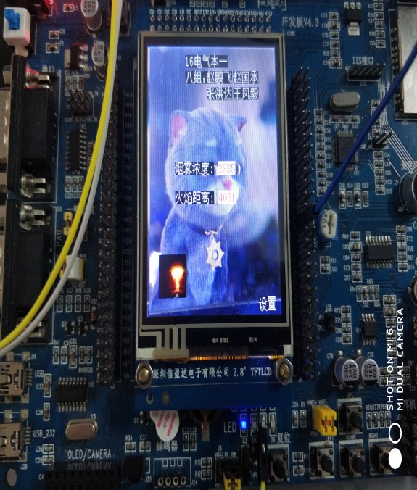
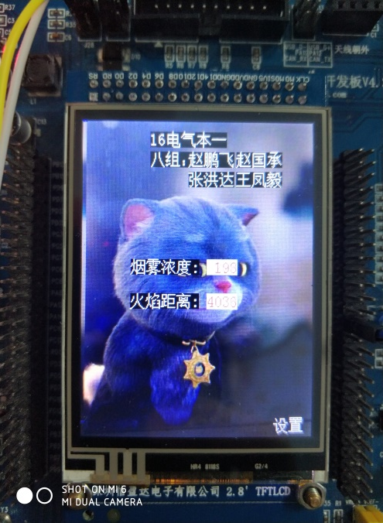
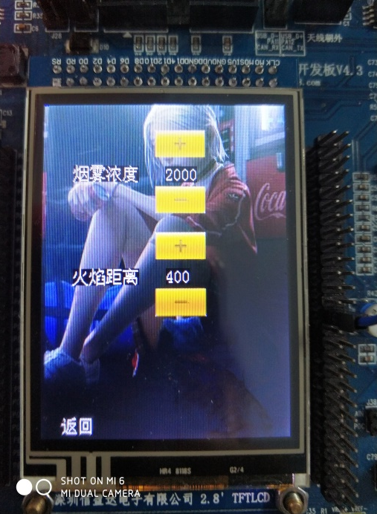
成品：

Slide 7
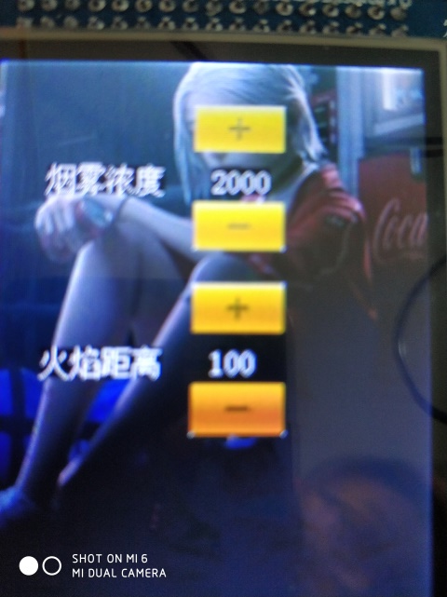
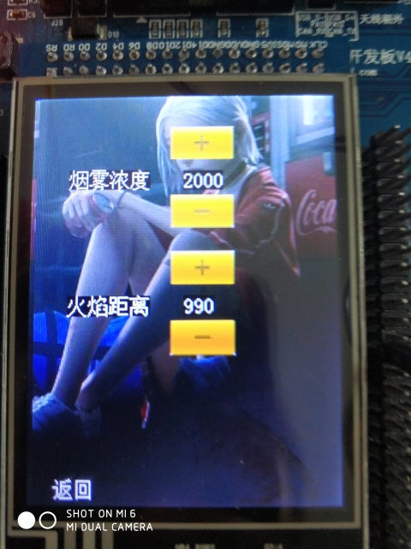
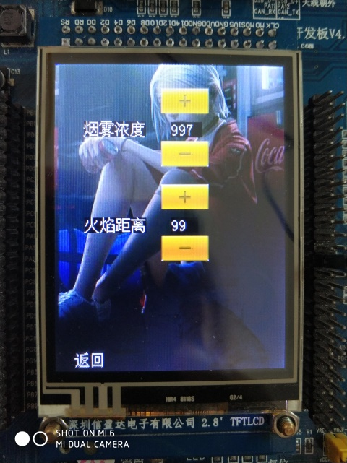
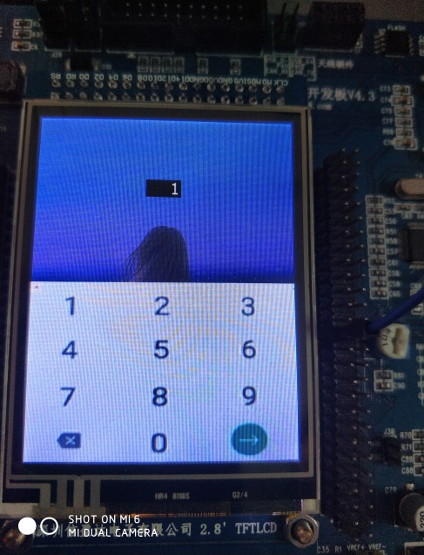
创新拓展：
Bug图片
改正后

Slide 8
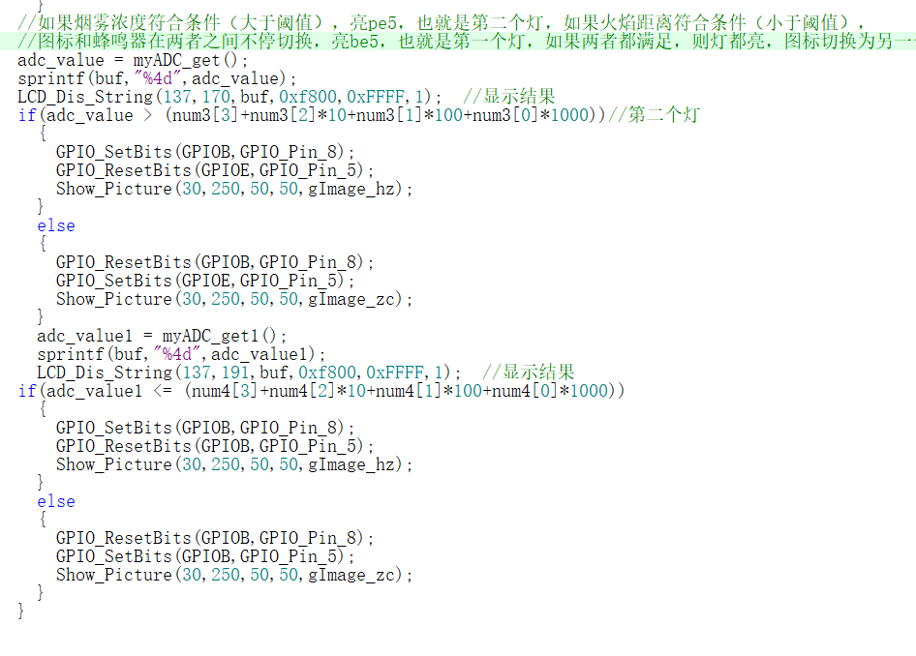
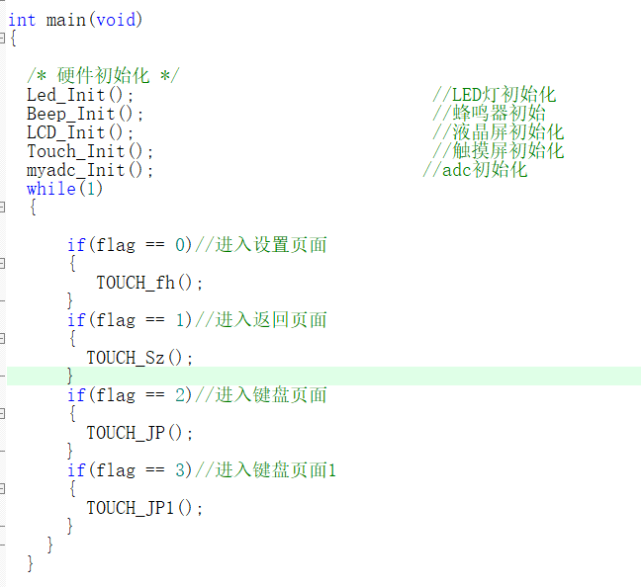
4.部分程序展示

Slide 9
目录页
PART TWO
成果视频展示

Slide 10
致谢
THANKS!
大学生活已经过半，在此，我要感谢赵志桓老师、李工和教导我们的所有的老师，他们在本次课程设计中给予了很大我们的帮助。本次设计能够顺利完成，要特别感谢我们的赵志桓老师和李工，他们在这五天中与我们共度日夜，教导我们单片机知识和编程，不辞辛劳，耐心的为我们解答每一个问题，从最初构思到最后定稿的各个环节给予细心指引与教导,使我们得以最终完成实训课题设计！
最后，我要向百忙之中抽时间对本文进行审阅，评议和参与本人论文答辩的各位老师表示感谢！
恳请各位老师批评指正！

